Slide 1
Лекция №5
DELPHI - обща представа.
Форми и компоненти.

Slide 2
DELPHI - основни характеристики
Delphi е среда за разработка и език за програмиране (езикът е известен също като Object Pascal).
• До 2006-та година се произвеждаше от Borland Corporation. След това Борланд сформираха отделна компания - CodeGear, в която прехвърлиха собствеността на Delphi. През 2008 Borland продават CodeGear на Embarcadero Technologies, които създават настоящите версии на Delphi.
• Първоначално Delphi е можел да прави само Windows приложения, но сега има версии за Linux и .NET.
• Delphi прилага техниката RAD (Rapid Application Development) и става основен инструмент на много разработчици.
• Всички създавани с Delphi обектно-ориентирани Windows приложения отговарят на събития, генерирани от потребителя (натискане на бутон, натискане на клавиш и др.). Програмистът трябва да напише код за обработката на тези събития.
• Всеки един елемент в програмата е обект (бутон, текстовото поле, самия прозорец). Обектът се състои от променливи (които се наричат свойства), процедури и функции (които се наричат методи).

Slide 3
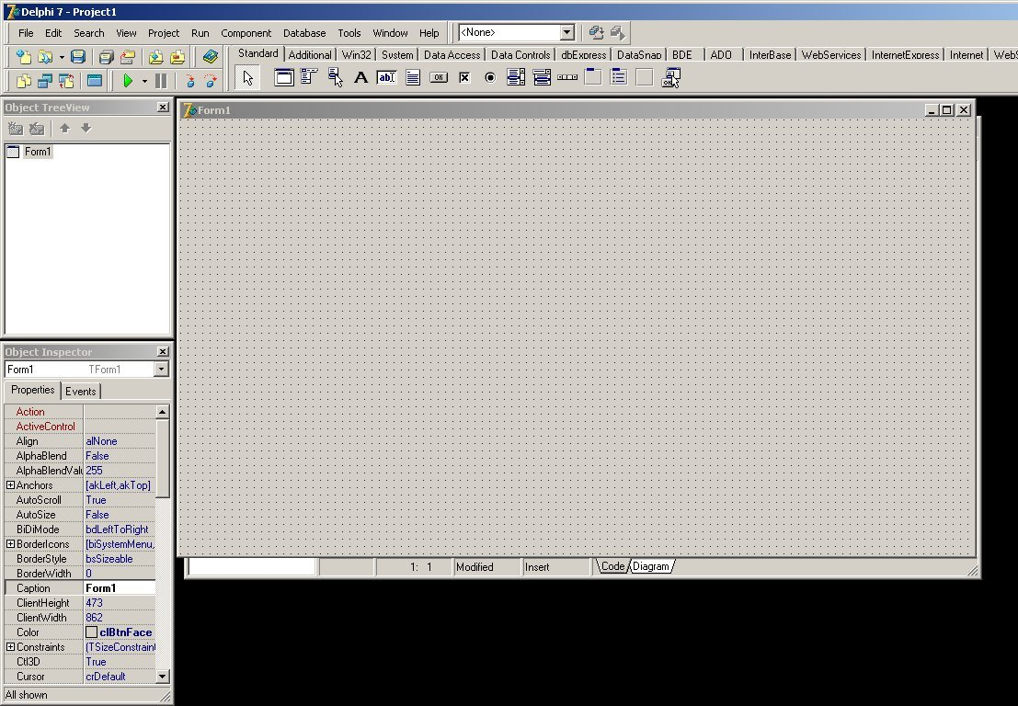
DELPHI - запознаване с потребителския интерфейс
4
3
5
2
6
1
1 - Object Inspector 2 - Object TreeView
3 - Ленти с инструменти 4 - Менюта
5 - Библиотеки с компоненти 6 - Форма

Slide 4
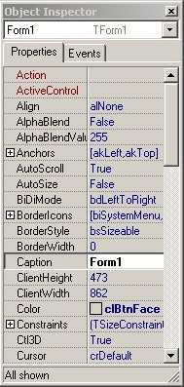
Object Inspector
При стартирането на Delphi в лявата част на прозореца се разполага т.нар. Object Inspector. Ако той не се вижда е необходимо да се избере от меню View команда Object Inspector или да се натисне клавиш F11.
Прозорецът на инспектора е разделен на две части:
- Properties: тук се съдържат всички свойства на избрания компонент и техните стойности; обикновено са подредени по азбучен ред
- Events: тук са изброени всички събития, на които избрания компонент може да реагира

Slide 5
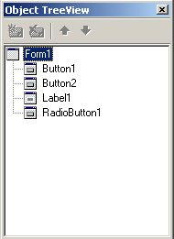
Object TreeView
Разполага се в лявата част на прозореца над Object Inspector. Ако не се вижда върху екрана трябва от менюView да се избере Object TreeView или да се натисне Shift+Alt+F11 от клавиатурата.
В този прозорец под формата на дървовидна структура се изброяват всички форми и разположените върху тях компоненти. Всеки обект е посочен със своето име. Това е стойността на свойството Name за всеки обект в програмата. То трябва да е уникално и чрез него се определя еднозначно всеки компонент.

Slide 6
Ленти с инструменти
Лентите с инструменти са разположени в горната част на програмния прозорец на Delphi. Ако не се виждат върху екрана се избира от меню View команда Toolbars. По-голямата част от тях повтарят действия от менютата на програмата. Някои важни за рабoтата инструменти са:
Запис на формата
Отваряне на нова форма
Стартиране на изпълнeнието на програмата
Менюта
Разполагат се непосредствено под заглавната лента на програмния прозорец. Някои важни команди от тях са:
Запис на проект: File > Save Project As (задават се име на формата и на проекта)
Разглеждане на осн. свойства на проекта: Project > Options
Стартиране на програмата: Run > Run
Затваряне на програмната среда: File > Exit

Slide 7

Библиотеки с компоненти (Component Palette)
Библиотеките с компоненти съдържат предварително създадените в Delphi визуални обекти, които разработчиците могат да използват след като добавят съответния програмен код. Най-често използваните обекти са в стандартната библиотека, която е разположена най-отгоре.
1
2
3
4
5
6
1 - Етикет
2 - Текстово поле
3 - Бутон
4 - Поле за отметки
5 - Радиобутон
6 - Списък
С помощта на тези компоненти се изгражда потребителския интирфейс на всяко програмно приложение. Чрез тях потребителя въвежда своите команди и контролира работата на програмата.

Slide 8
Етикет (Label)
Етикетът е контрол, който визуализира ред от текст на формата. Той не допуска директно въвеждане на символи от клавиатурата. Най-често се използва за визуализирането на статичен текст или текст, генериран от програмата.
Текстово поле (Edit)
Текстовото поле може да се използва за визуализация на текст, подобно на контрола Label, но Edit контролът позволява и въвеждането на текст от потребителя. Използва свойството Text, за да представи текста.
Бутон (Button)
Бутоните най-често се използват в диалоговите прозорци. С помощта на контролът Button може да се инициират действия. За идентификация на бутона (надпис) от потребителя се използва свойството Caption, което е от тип String.

Slide 9
Поле за отметки (CheckBox) и радиобутон (RadioButton)
Съществуват два стандартни контрола на Windows, които позволяват на потребителя да избере между няколко възможности. Контролът CheckBox представлява поле за отметка, което означава, че съответната възможност може да бъде избрана без значение от състоянието на други полета за отметки. Контролът RadioButton позволява само един възможен избор от множество възможности. Два такива контрола в една форма не могат да бъдат избрани едновременно и единият от тях трябва винаги да е избран.
Списък (ListBox)
В този контрол могат да се поставят текстови съобщения под формата на последователни елементи в списък. Възможно е да се записва и да се зарежда съдържанието на списъците от текстови файлове като се използват методите SaveToFile и LoadFromFile. Отделните елементи в списъка могат да бъдат селектирани от потребителя.

Slide 10
Други палитри с компоненти
Допълнителни компоненти (Additional Components)
Тези компоненти правят достъпни за вашето приложение специализирани Windows-контроли.
Системни компоненти (System Components)
Това са специални системни компоненти като Timer, PaintBox и др.
Win3.1 компоненти
Това са компоненти за достъп до файлове, директории и дискови устройства и др.
Компоненти за достъп до данни (Data Access Components)
Това са компоненти, осигуряващи достъп до бази от данни или предоставящи възможност за запитвания към тях.
Компоненти за управление на данни (Data Controls Components)
Това са компоненти за визуализация на данни.
Диалогови компоненти (Dialogs Components)
Тези компоненти правят достъпни за вашето приложение стандартните диалогови кутии на Windows. Диалоговите кутии осигуряват унифициран интерфейс за файлови операции, като отваряне, съхранение и печат на файл.

Slide 11
Компонентите могат да се поместват във Form по 3 начина:
Избери с мишката компонент, придвижи курсора до формата, натисни левия бутон
Кликни двойно върху компонентата и тя се добавя в центъра на формата
Shift-click върху компонентата и при всяко кликане върху формата се добавя нова компонента от същия вид.

Slide 12
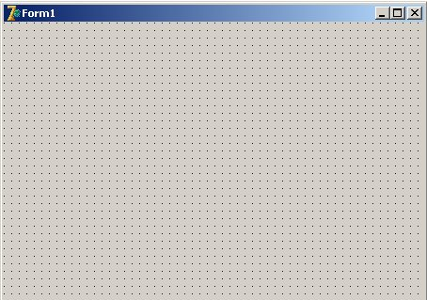
Форма
При създаването на нов проект автоматично към него се добавя една празна форма със служебното име Form1. Тя има вида на типичен Windows прозорец.
Формата е работната площ, върху която се разполагат компонентите.
В едно програмно приложение може да има повече от една работни форми ако интерфесът на системата го изисква, но винаги има една главна форма.
При избор на Project > Options > Forms може да се зададе главната форма като се зададе стойност на полето Main Form.

Slide 13
Свойства на обекти
Въпреки че всеки компонент има свой набор от свойства, съществуват и такива, които са общи за всички компоненти:
Align Определя подравняването на контрола в областт на родителския контрол
AutoSize Показва дали контролът трябва да определя размера си спрямо съдържанието си
Caption Заглавие на контрола
Color Задава фоновия цвят на контрола
Enabled Определя дали контролът е активен или не
Font Определя шрифта, с който ще се извежда текста в контрола
Height Определя вертикалния размер на контрола
Left Хоризонтална координата на горния ляв ъгъл на компонент
Name Уникално име на инстанцията на компонента, което се използва в програмата
Parent Задава родителския контрол на текущия
ParentColor Задава дали компонента ще използва свойството Color от родителя
ParentFont Задава дали компонента ще използва свойството Font от родителя
Top Вертикалната координата на горния ляв ъгъл на контрола
Visible Задава дали контролата е видима
Width Хоризонтален размер на контрола

Slide 14
Някои по-важни събития на визуални компоненти:
OnChange Възниква, когато обектът или данните му се променят
OnClick Възниква, когато се щракне с левия бутон на мишката върху компонента.
OnDblClick Възниква, когато потребителят щракне двукратно с левия бутон на мишката върху компонента.
OnEnter Възниква, когато компонентата се активира.
OnExit Възниква, когато компонентата изгуби фокуса на управление.
OnKeyDown Възниква, когато потребителят натисне клавиш от клавиатурата.
OnKeyPress Възниква, когато потребителят натисне и отпусне клавиш от клавиатурата.
OnKeyUp Възниква, когато потребителят отпусне клавиш от клавиатурата.
OnMouseDown Възниква, когато потребителят натисне някои от бутоните на мишката.
OnMouseMove Възниква, когато потребителят премести мишката над компонентата.
OnMouseUp Възниква, когато потребителят отпусне някой от бутоните на мишката.

Slide 15
Идентификатори
Стойността на свойството Name се използва, за да се дефинира име на обекта във формата. С това име по нататък се обръщате към обекта. Ето защо стойността на това свойство трябва да се подчинява на правилата за идентификатор в езика Object Pascal.
Правила за избор на идентификатори:
- Имената са до 63 символа
- Първия символ да е буква
- Без празни интервали
- Главни и малки букви не са различими, т.е. Btnhello, btnHello, BTNHello са неразличими
Съществува конвенция за префиксите при именуване на компонентите, а именно имената да започват с префикс, подсказващ характера на компонентата (напр. за бутон Btn, а цялото име – BtnHello). Други примери са: frm за форма, img за изображение, lbl за етикет, lst за списъчно поле, txt за текстово поле.

Slide 16
Оператор за присвояване
Операторът за присвояване се използва за задаване на стойност на променлива или свойство на обект.
Синтаксис: използва се двуеточие и знак за равенство
име на променлива стойност
(свойство на обект)
Смяна на стойност на свойство на обект
Можете да промените всяко едно свойство на обекта, използвайки следния метод:
Name.property := newproperty
Името на обекта и неготото свойство се отделят с точка. Можете да се обърнете към компонент от друга форма, слагайки името на формата пред името на компонента и отделяйки ги с точка.

Slide 17
Задача: Да се напише програма, която поздравява потребителя след натискането на бутон. Ако потребителят кликне извън бутона, той да се уведомява със съобщение за своя пропуск.
1) Създаване на потребителския интерфейс
Необходима е само една форма, върху която ще поставиме бутон.
Ще промениме имената на двата обекта съответно на btnButton и frmForm. Надписите на двата обекта също ще се сменят на “Say Hello” и “First Program”.
Name : btnButton Name : frmForm
Caption : “Say Hello” Caption : “First Program”
Размерите на двата обекта се избират според предпочитанията на разработчика. За надписа върху бутона избираме шрифт
Ms Sans Serif 14 Bold. Стойностите на свойствата се променят директно в Object Inspector след посочване на съответния обект.
Разполагаме бутона по средата на формата.

Slide 18
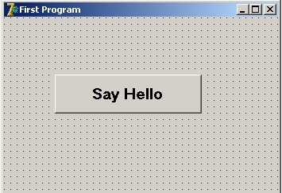
Краен вид на формата след промяна на свойствата на компонентите.
2) Добавяне на кода за обработка на генерирани от потребителя събития
Трябва да се обработят две събития:
- натискане на бутона
- кликане с мишката извън бутона, т.е. върху формата
Реакцията на тези събития ще бъде извеждане на подобаващо съобщение (поздрав или предупреждение) и смяна на надписа върху бутона при натискането му.

Slide 19
Програмиране на бутона
Има три начина да се дефинира метод за реагиране на събитие (за събитието OnClick за бутон)
Избира се бутона и Events page от Object Inspector и се клика два пъти от дясната страна на събитието OnClick
Избира се бутона и Events page от Object Inspector и се записва име на метод срещу събитието OnClick
Клика се два пъти върху бутона
Delphi генерира автоматично празен метод
procedure TForm1.btnButtonClick(Sender: Tobject);
begin
end;
end.

Slide 20
За извеждане на съобщение е необходимо да се използва функцията MessageDlg. Тя има 4 параметъра:
MessageDlg('Hello, guys', mtInformation, [mbOK], 0);
Първият параметър е съобщението
2-ри парам. – тип на съобщението: mtWarning, mtError, mtInformation, mtConfirmation.
3-ти парам. – множество от бутони. Възможни са: mbYes, mbNo, mbOK, mbCancel, mbHelp.
4-ти парам. – номер на стр. от Help система. Ако няма пише се 0.
След извеждане на съобщението е необходимо да се смени надписа върху бутона. Това означава, че трябва да сменим стойността на свойсвото Caption:
btnButton.Caption := 'Say Hello Again';

Slide 21
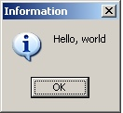
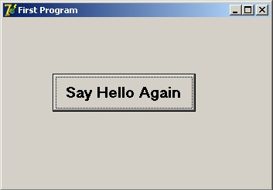
Окончателният вид на функцията е:
procedure TfrmForm.btnButtonClick(Sender: TObject);
begin
MessageDlg('Hello, world', mtInformation, [mbOK], 0);
btnButton.Caption := 'Say Hello Again';
end;
След натискането на бутона върху екрана се появява информационен прозорец, съдържащ поздрав за потребителя.
Така изглежда формата след промяната на надписа върху бутона.

Slide 22
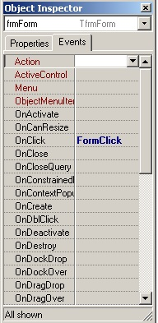
Програмиране на формата
Формата трябва да реагира на събитието клик с мишката върху нея. За да се дефинира метод, реагиращ на това събитие, трябва да се отвори частта Events за формата в Object Inspector и да се кликне два пъти с мишката срещу името на събитието OnClick. Извеждането на съобщението става отново с функцията MessageDlg.
procedure TfrmForm.FormClick(Sender: TObject);
begin
MessageDlg('You have clicked outside of the button', mtWarning, [mbOK],0);
end;

Slide 23
Компилиране и стартиране на програма
Стартирането на програмата става с команда Run от меню Run, с натискане на инструмент от лентата с инструменти или с натискане на клавиш F9.
Когато се натисне RUN се изпълнява следното:
  Компилира се Pascal source cod
  Компилира се Project file
  Изгражда се изпълним .EXE файл
  Изпълнява се този файл, обикновено в режим debug

Slide 24
Възможни са два вида резултантен код:
Изпълним самостоятелен файл (включени всички необходими пакети)
Свързан файл (необходимите пакети се свързват по време на изпълнение)
За включване в този режим се изпълнява:
  От меню Project се избира Options
  Преминава се в страница Packages
  Избера се checkbox ‘Build with runtime packages’

Slide 25
Програма на Pascal
Всичко създадено от нас върху формата се съхранява в два файла: име.pas и име.dfm
- Име.pas (Hellof.pas) нараства при добавяне на нови компоненти и нов код
- Име.dfm (Hellof.dfm) съхранява свойствата на компонентите и формата

Slide 26
Текстово описание на формата
Това е .dfm файла. Той се съхранява като бинарен файл и може да се чете като текст само чрез Delphi code editor.
Превръщането става, като от SpeedMenu (т.е. десен бутон върху формата) се избере View as Text. Връщането става чрезView as Form.

Slide 27
Текстово описание на формата от нашата първа програма:
object frmForm: TfrmForm
Left = 192
Top = 107
Width = 353
Height = 246
Caption = 'First Program'
Color = clBtnFace
Font.Charset = DEFAULT_CHARSET
Font.Color = clWindowText
Font.Height = -11
Font.Name = 'MS Sans Serif'
Font.Style = []
OldCreateOrder = False
OnClick = FormClick
PixelsPerInch = 96
TextHeight = 13
object btnButton: TButton
Left = 64
Top = 72
Width = 185
Height = 49
Caption = 'Say Hello'
Font.Charset = DEFAULT_CHARSET
Font.Color = clWindowText
Font.Height = -19
Font.Name = 'MS Sans Serif'
Font.Style = [fsBold]
ParentFont = False
TabOrder = 0
OnClick = btnButtonClick
end
end

Slide 28
Проектен файл
Освен двата файла, описващи формата (с разширение PAS и FRM) автоматично се създава и т. нар. проектен файл с разширение DPR. Този файл съдържа код на Pascal, показващ общата структура на програмата и нейния стартов код.
program Project1;
uses
Forms,
Unit1 in 'Unit1.pas' {frmForm};
{$R *.res}
begin
Application.Initialize;
Application.CreateForm(TfrmForm, frmForm);
Application.Run;
end.
Този файл може да се отвори чрез последователен избор на меню View > Units > Project1 (Това е името, с което сме записали проекта). Обикновено този файл не се редактира особено при малки по обем приложения.

Slide 29
Лекция №5
КРАЙ

